Slide 1
Tecnologia dos Materiais
Aula 10 – Diagrama de transformações
isotérmicas
Prof. Dr. Albino Moura Guterres
E-mail: albinoguterres@ifsul.edu.br

Slide 2
Diagrama de transformações isotérmicas
Diagrama de transformações isotérmicas
O diagrama TTT, também conhecido como diagrama de transformações isotérmicas ou curvas TTT considera a transformação de um material de acordo com temperatura que ele é submetido por determinado tempo. Daí que vem o TTT, temperatura, tempo e transformação!
O diagrama de transformações isotérmicas nos ajudam a acompanhar as transformações de um material em função do tempo em uma temperatura constante.

Slide 3
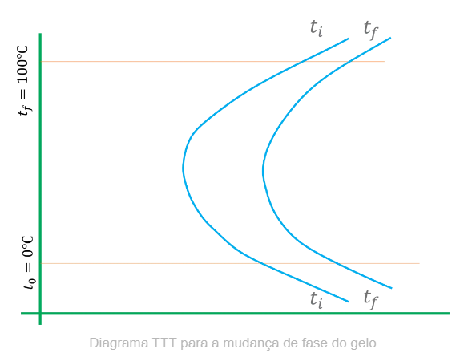
Como Esboçar o Diagrama TTT
Diagrama de transformações isotérmicas
Pra ficar mais claro como funciona um diagrama TTT vamos imaginar um cubo de gelo derretendo!
Durante o processo a temperatura do gelo vai se manter e o gelo vai gradualmente deixando ser sólido e passando a ser líquido. Se a gente colocar isso em um gráfico temos:

Slide 4
Como Esboçar o Diagrama TTT
No eixo y a representamos a temperatura e no eixo x o tempo.
Colocamos a temperatura inicial (t₀) do gelo logo antes de começar o derretimento, que é 0 °C.
Após colocamos o ponto em um tempo (t_{i}) no eixo “x” quando o gelo começa a derreter e um ponto (t_{f}) em “x” respectivo ao tempo que o gelo terminou de descongelar, neste ponto temos a temperatura constante.
Diagrama de transformações isotérmicas

Slide 5
Transformações de fases em metais
Diagrama de transformações isotérmicas
As condições de equilíbrio caracterizadas pelo diagrama de fases ocorrem apenas quando o resfriamento é dado em taxas extremamente lentas, o que para fins práticos é inviável.
Um resfriamento fora do equilíbrio pode ocasionar:
Ocorrências de fases ou transformações em temperaturas diferentes daquela prevista no diagrama;
Existência a temperatura ambiente de fases que não aparecem no diagrama (fases metaestáveis).

Slide 6
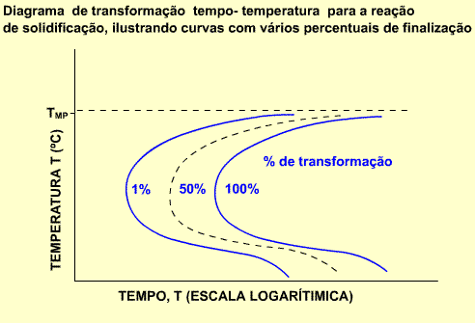
CURVAS TTT
As curvas TTT estabelecem relações entre a temperatura em que ocorre a transformação da austenita e a estrutura e propriedades das fases produzidas com o tempo.
Diagrama de transformações isotérmicas
As transformações se processam à temperatura constante

Slide 7
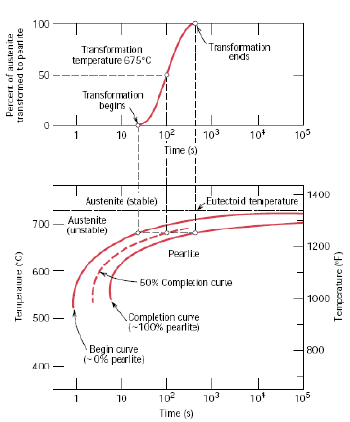
Diagrama de Transformação isotérmica para uma liga Fe-C de composição Eutetóide
Diagrama de transformações isotérmicas
A transformação de austenita em perlita ocorre apenas se a liga for super resfriada até abaixo da temperatura do eutetóide
À esquerda da curva do início de transformação apenas austenita estará presente, enquanto que a direita da curva do término de transformação apenas existirá perlita. Entre as duas curvas ambos estão presentes

Slide 8
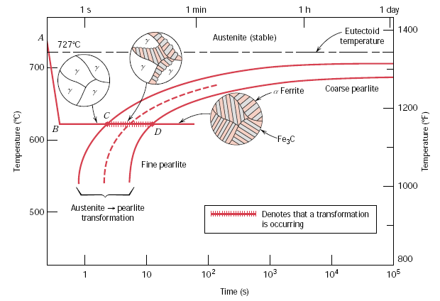
Diagrama de Transformação isotérmica para uma liga Fe-C de composição Eutetóide
Diagrama de transformações isotérmicas
A baixas temperaturas a transformação ocorre mais cedo e o crescimento de grão é reduzido.
Difusão lenta a baixas temperaturas leva a uma estrutura mais fina com espaçamento lamelar menor – perlita fina.

Slide 9
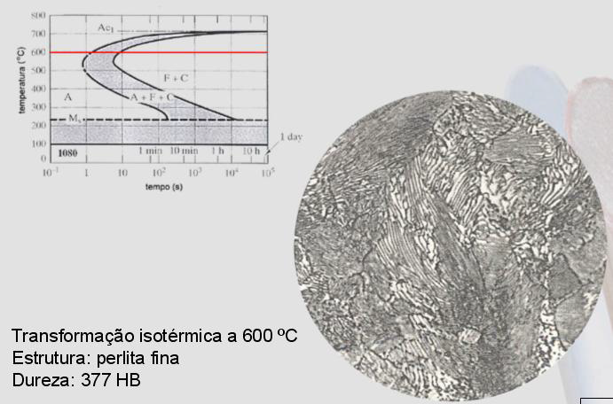
Diagrama de Transformação isotérmica para uma liga Fe-C de composição Eutetóide
Diagrama de transformações isotérmicas

Slide 10
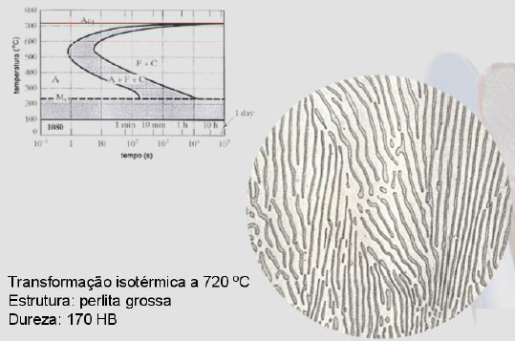
Diagrama de Transformação isotérmica para uma liga Fe-C de composição Eutetóide
A altas temperaturas, altas taxas de difusão permitem um maior crescimento de grão e maior espaçamento lamelar – perlita grossa.
Diagrama de transformações isotérmicas

Slide 11
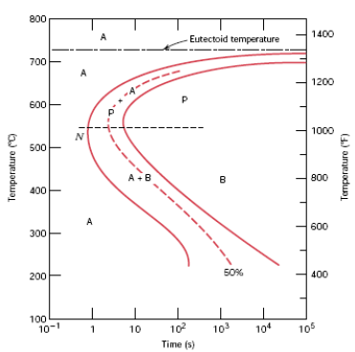
Diagrama de Transformação isotérmica para uma liga Fe-C de composição Eutetóide
BAINITA
Diagrama de transformações isotérmicas
À medida que a temperatura de transformação é reduzida após a formação de perlita fina, um novo microconstituinte é formado: a bainita.
Como ocorre na perlita a microestrutura da bainita consiste nas fases ferrita e cementita, mas os arranjos são diferentes.
No diagrama de transformação isotérmica a bainita se forma abaixo do “joelho” enquanto a perlita se forma acima

Slide 12
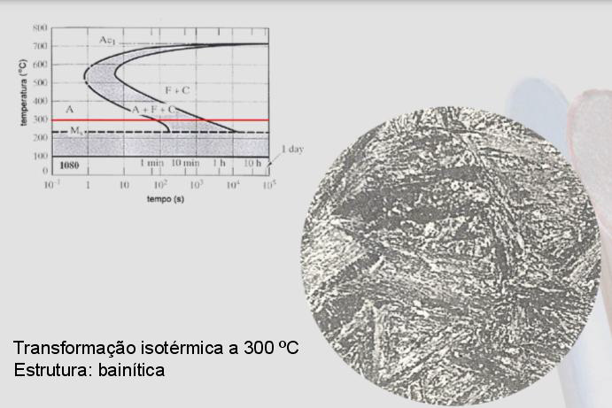
Diagrama de Transformação isotérmica para uma liga Fe-C de composição Eutetóide
BAINITA
Diagrama de transformações isotérmicas

Slide 13
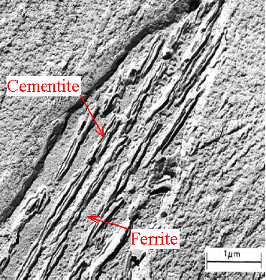
Diagrama de Transformação isotérmica para uma liga Fe-C de composição Eutetóide
Diagrama de transformações isotérmicas
Bainita
Para temperaturas entre 300ºC e 540ºC a bainita se forma como uma série de agulhas de ferrita separadas por partículas alongadas de cementita (bainita superior).

Slide 14
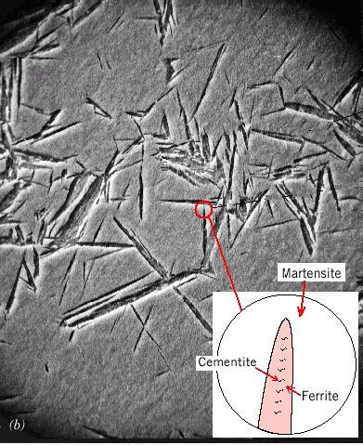
Diagrama de Transformação isotérmica para uma liga Fe-C de composição Eutetóide
Diagrama de transformações isotérmicas
Bainita
Para temperaturas entre 200 ºC e 300 ºC a ferrita encontra-se em placas e partículas finas de cementita se formam no interior dessas placas (bainita inferior)

Slide 15
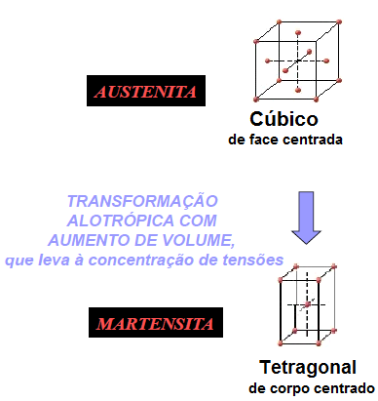
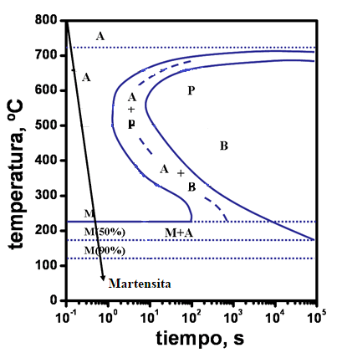
Diagrama de Transformação isotérmica para uma liga Fe-C de composição Eutetóide
MARTENSITA
Diagrama de transformações isotérmicas
A martensita se forma quando o resfriamento for rápido o suficiente de forma a evitar a difusão do carbono, ficando o mesmo retido em solução. Como consequência disso, ocorre a transformação polimórfica mostrada ao lado.
Como a martensita não envolve difusão, a sua formação ocorre instantaneamente (independente do tempo).

Slide 16
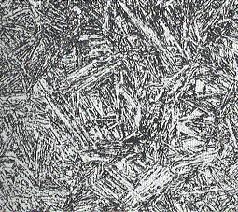
Diagrama de Transformação isotérmica para uma liga Fe-C de composição Eutetóide
MARTENSITA EM FORMA DE RIPAS
Diagrama de transformações isotérmicas
Para ligas que contêm menos do que cerca de 0,6%de C, os grãos de martensita se formam como ripas.
São placas longas e finas, tais como as lâminas de uma folha.

Slide 17
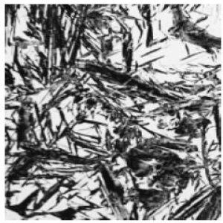
Diagrama de Transformação isotérmica para uma liga Fe-C de composição Eutetóide
MARTENSITA EM FORMA LENTICULAR
Diagrama de transformações isotérmicas
A martensita lenticular(ou em placas) é encontrada em ligas ferro-carbono com concentrações maiores que 0,6% de C
Na fotomicrografia pode-se observar os grãos de martensita em forma de agulhas (regiões escuras) e austenita que não se transformou durante o resfriamento (regiões claras) denominada austenita retida.

Slide 18
CURVA TTT para outros aços
Diagrama de transformações isotérmicas
Para outras composições que não a eutetóide, fases pró eutetódes coexistem com a perlita.
Para os aços hipoeutetóides há a ferrita.
Para os aços hipereutetóides há a cementita.

Slide 19
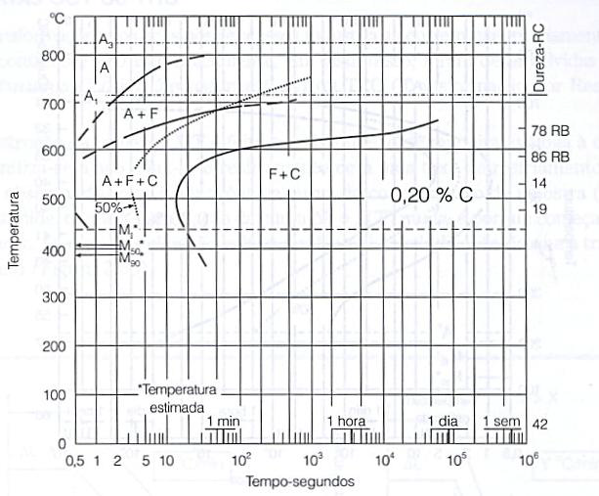
CURVA TTT para outros aços
Diagrama de transformações isotérmicas

Slide 20
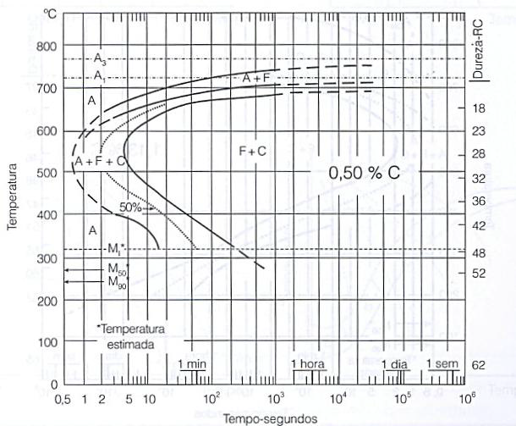
CURVA TTT para outros aços
Diagrama de transformações isotérmicas

Slide 21
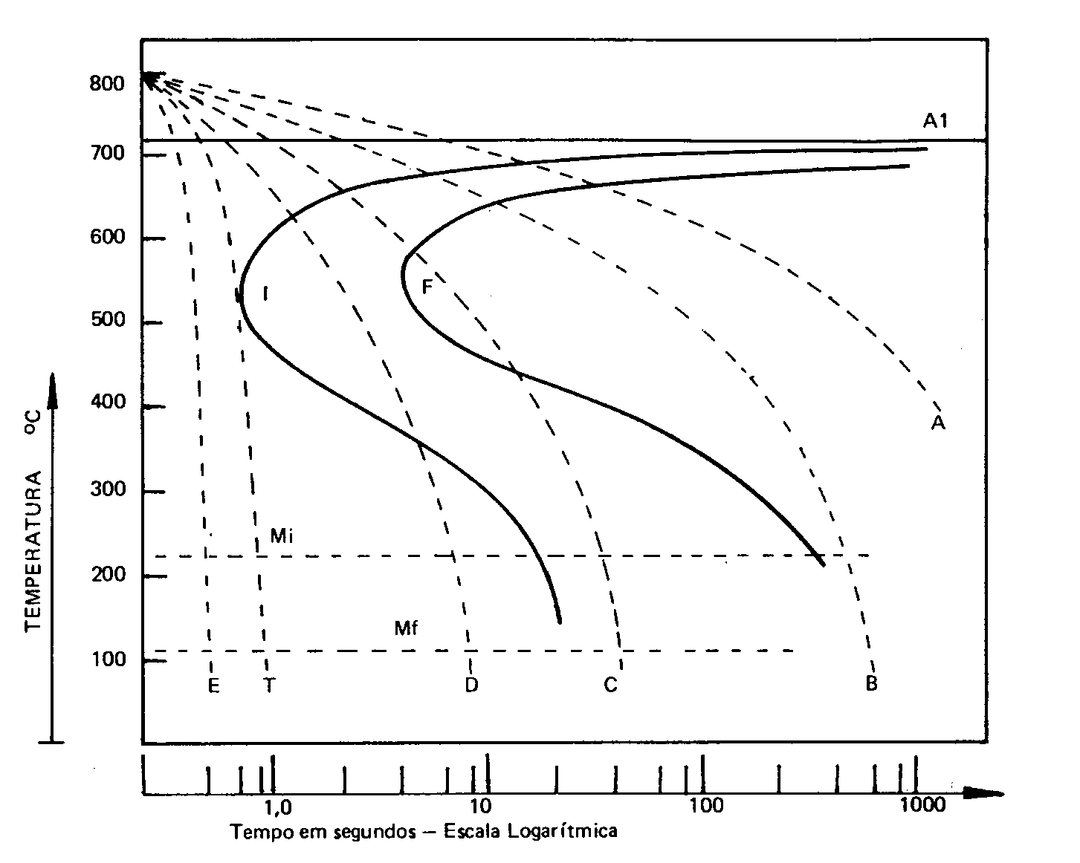
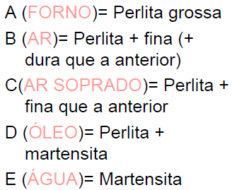
RESFRIAMENTO CONTÍNUO
A maioria dos tratamentos térmicos para os aços envolve o resfriamento contínuo de uma amostra até a temperatura ambiente.
Diagrama de transformações isotérmicas

Slide 22
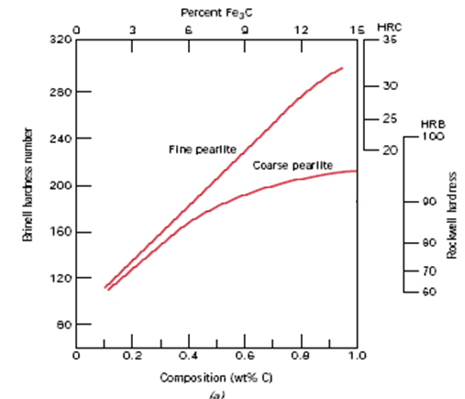
PROPRIEDADES MECÂNICAS
Diagrama de transformações isotérmicas
A cementita é mais dura, porém mais frágil do que a ferrita. Dessa forma aumentando a fração de Fe₃C irá resultar em um material mais duro e mais resistente.
A espessura da camada de cada fase também influencia. A perlita fina é mais dura e mais resistente que a perlita grosseira. A perlita fina possui maior restrição ao movimento de discordâncias e um maior reforço de cementita na perlita, devido à maior área de contornos de fases.

Slide 23
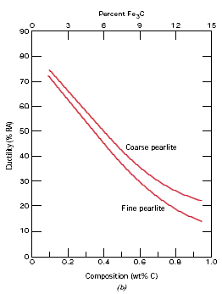
PROPRIEDADES MECÂNICAS
Diagrama de transformações isotérmicas
Uma vez que a cementita é mais frágil, o aumento do seu teor resultará em uma diminuição de ductilidade.
A perlita grosseira é mais dúctil que a perlita fina, pois existe uma maior restrição à deformação plástica na perlita fina

Slide 24
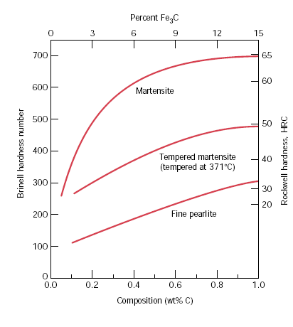
PROPRIEDADES MECÂNICAS
Diagrama de transformações isotérmicas
A martensita é mais dura, mais resistente e mais frágil. A sua dureza depende do teor de carbono para aços com até aproximadamente 0,6% de C.
Essas propriedades são atribuídas aos átomos de carbono intersticiais que restringem o movimento de discordâncias.
A martensita revenida possui partículas de cementita extremamente pequenas, o que lhe dá uma melhor ductilidade e tenacidade

Slide 25
FATORES QUE AFETAM A POSIÇÃO DAS CURVAS TTT NOS AÇOS
Diagrama de transformações isotérmicas
Teor de carbono.
Tamanho do grão da Austenita
Composição química (elementos de liga).

Slide 26
FATORES QUE AFETAM A POSIÇÃO DAS CURVAS TTT NOS AÇOS
TEOR DE CARBONO
Diagrama de transformações isotérmicas
Quanto menor o teor de carbono (abaixo do eutetóide) mais difícil de se obter estrutura martensítica.

Slide 27
FATORES QUE AFETAM A POSIÇÃO DAS CURVAS TTT NOS AÇOS
Diagrama de transformações isotérmicas
ELEMENTOS DE LIGA
Quanto maior o teor e o número dos elementos de liga, mais numerosas e complexas são as reações
Todos os elementos de liga (exceto o Cobalto) deslocam as curvas para a direita, retardando as transformações e promovem a formação de um joelho separado para a bainita
Facilitam a formação da martensita
Consequência: em determinados aços pode-se obter martensita mesmo com resfriamento lento

Slide 28
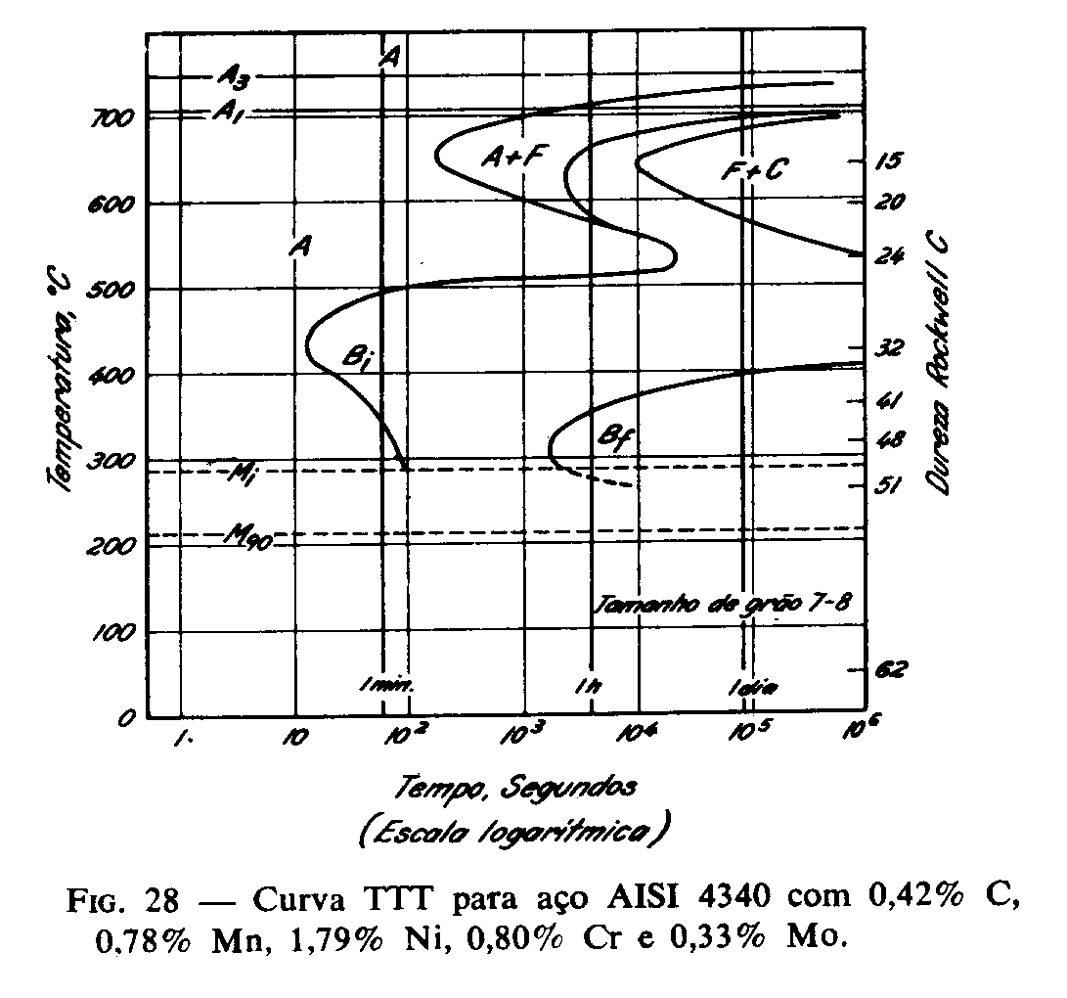
FATORES QUE AFETAM A POSIÇÃO DAS CURVAS TTT NOS AÇOS
ELEMENTOS DE LIGA
Diagrama de transformações isotérmicas
AISI 4340: neste aço é possível obter bainita por resfriamento contínuo

Slide 29
FATORES QUE AFETAM A POSIÇÃO DAS CURVAS TTT NOS AÇOS
Diagrama de transformações isotérmicas
TAMANHO DE GRÃO DA AUSTENITA
Quanto maior o tamanho de grão mais para a direita deslocam-se as curvas TTT.
Tamanho de grão grande dificulta a formação da perlita, já que a mesma inicia-se no contorno de grão.
Então, tamanho de grão grande favorece a formação da martensita.

